Slide 1
E-kolegij napredne razine
Tona Radobolja, prof.
Centar za e-učenje Sveučilište u Zagrebu Sveučilišni računski centar
Datum, mjesto, autor

Slide 2
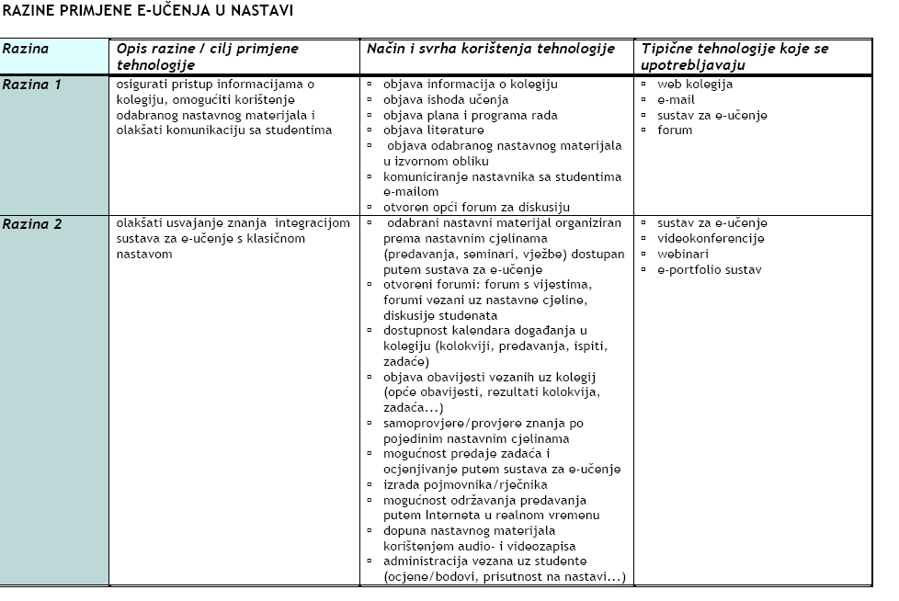
Razine primjene e-učenja u nastavi (1)

Slide 3
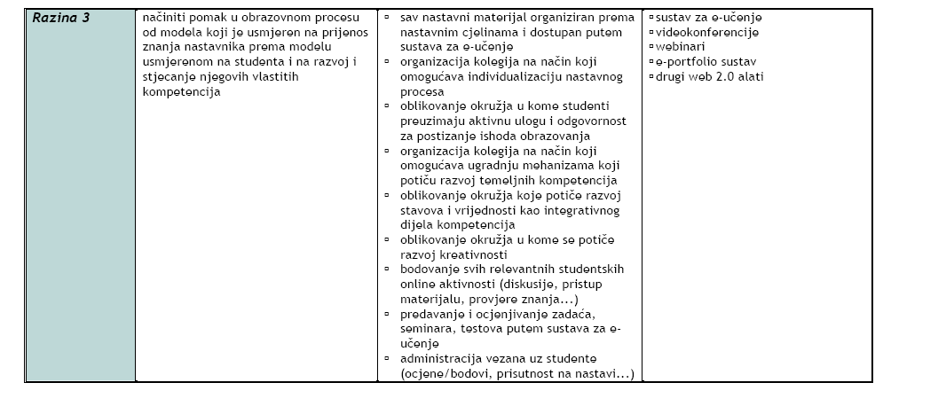
Razine primjene e-učenja u nastavi (2)

Slide 4
Pasivna i aktivna uloga studenta u nastavnom procesu (Matijević, Radovanović, 2011) (1)
slušanje predavanja → sudjelovanje u diskusiji
prepisivanje definicija i pravila → zaključivanjem doći do određenog pravila ili definicije, razgovor i diskutiranje
odgovaranje na postavljena pitanja u vezi s temom → postavljanje pitanja u vezi s temom drugim studentima ili nastavniku
čitanje nekog teksta → usmjereno čitanje (čitanje s ciljem pronalaženja odgovora na određeno pitanje)
davanje gotovih informacija → pronalaženje i prikupljanje podataka ili materijala vezanih za neposrednu stvarnost

Slide 5
Pasivna i aktivna uloga studenta u nastavnom procesu (Matijević, Radovanović, 2011) (2)
metoda usmenog izlaganja nastavnika → poticanje studenata da govore o određenoj temi i pouče druge
gledanje filmova/videoprezentacija bez konkretnih zadataka → rješavanje stvarnih i simuliranih problema
nastavnik pokazuje neke materijale ili alate → studenti rade s alatima i materijalima
nastavnik izvodi neke radnje ili pokuse → studenti izvode pokuse

Slide 6
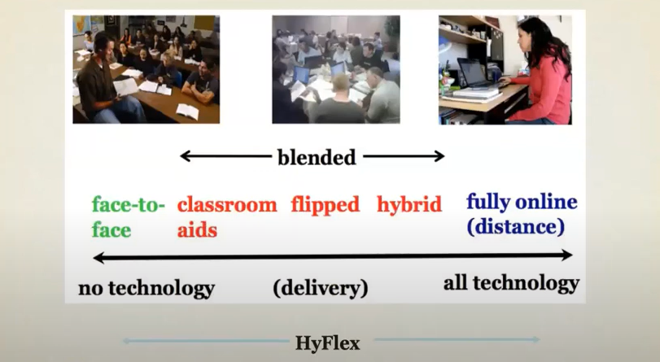
mješovita nastava (blended)
nastava u učionici podržana ICT-om (korištenje ppt, video zapisa)
obrnuta učionica (engl. flipped classroom:) najčešće je kombinacija klasične i online nastave. Digitalni nastavni materijali moraju biti unaprijed dostupni studentima, a nastavni se sat koristi za uvježbavanje, istraživanje, rješavanje nejasnoća, raspravljanje i zaključivanje.
hibridni oblik: jasno definiran omjer učioničke i online nastave
Hyflex oblik: studenti biraju hoće li pohađati nastavu u učionici, sinkrono online ili će pratiti asinkrono i mogu na dnevnoj bazi mijenjati ovaj odabir
Oblici učenja prema načinu i intenzitetu korištenja informacijskih i komunikacijskih tehnologija, T. Bates 2020.
Vrijeme pandemije: Hitna nastava na daljinu

Slide 8
Definiranje IU
Ishodi učenja
Kod odabira i pripreme aktivnosti u e-kolegiju
Kod pripreme pitanja i testova
Kod vrednovanja aktivnosti
Kod vrednovanja e-kolegija
Unapređenje e-kolegija
Konstruktivno poravnanje
Vrednovanje IU
Implementacija IU

Slide 9
Konstruktivno poravnanje (Biggs, 2003; Biggs i Tang, 2007)
planiranje kolegija počinje jasnom slikom o ishodima učenja, nakon toga se planiraju metode poučavanja i načini provjere i vrednovanja ishoda učenja kod studenata
konstruktivno – od konstruktivizma
poravnanje - ishodi kolegija moraju biti usklađeni sa sadržajima i aktivnostima koje se potiču tijekom poučavanja te sa onim što će se mjeriti.
pri odabiru metoda vrednovanja paziti da su takve da stvarno mogu izmjeriti planirane ishode učenja
paziti i na studentsko opterećenje (obim nastavnog sadržaja i aktivnosti) koje treba biti u skladu s ECTS bodovima kolegija
studenti mogu odrediti koji su prioriteti u kolegiju
aktivnosti – u kojima student ima aktivnu ulogu, postavljanje situacija u kojima studenti uče kreirajući svoje razumijevanje kroz aktivnosti
učenje praksom
priprema aktivnosti koje će studente potaknuti na sudjelovanje
povratna informacija i poticanje za radom

Slide 10
Formativno i sumativno vrednovanje
Formativno vrednovanje usmjereno je na praćenje i provjeravanje napretka studenta sa svrhom da mu primarno pruži pravovremenu i relevantnu povratnu informaciju vezano uz njegov proces učenja.
Konzultacije sa studentom na kojima raspravljate o pristupu temi seminarskog rada.
Pružanje povratnih informacija studentima tijekom praktičnih vježbi.
Analiza (u koju i studenti imaju uvid) rješenja određene zadaće.
Praćenje rada studenata u složenim problemskim ili projektnim zadacima.
Povratna informacija nakon što student odgovori na postavljeno pitanje.
Sumativno vrednovanje provodi se na kraju određenog vremenskog perioda. Glavni cilj sumativnog vrednovanja je jasna informacija, najčešće u obliku službenog dokumenta, koja prikazuje studentovu ostvarenost ishoda učenja, a najčešće se provodi kroz pisane i usmene provjere znanja te praktične provjere vještina.
Usmeno ili pisano ispitivanje na kolokviju ili ispitu.
Ocjenjivanje rada studenta na projektnom zadatku.
Završno ocjenjivanje iz određene cjeline na praktičnim vježbama.
Ocjenjivanje pisanog rada (npr. eseja).

Slide 11
Kako osigurati kvalitetnu online nastavu? (1)
Kolegiji koji su pripremljeni za učioničku nastavu ne mogu se bez dorade izvoditi online
Kolegij podijeliti u manje, zaokružene cjeline
Potrebno je jasno studentima iskomunicirati način rada u kolegiju, koji su ishodi učenja, kako će se vrednovati, koji dio nastave je online, što je obavezno, a što se ostavlja studentu na odluku
Dio koji se odvija online mora biti jasan studentima:
poveznica na sustav za e-učenje
definiran način upisa u e-kolegij
provjera jesu li svi studenti upisani u e-kolegij, snalaze li se i imaju li tehničke mogućnosti sudjelovanja
Kod online ispita provjeriti sa studentima tehničke preduvjete, svakako napraviti probni test

Slide 12
Kako osigurati kvalitetnu online nastavu? (2)
Osigurati kontinuirane povratne informacije studentu o njegovom napretku (od strane nastavnika i/ili sustava, omogućiti samovrednovanje, te aktivnosti u kojima i studenti vrednuju svoje kolege)
Tražiti povratne informacije studenata o tome kako napreduju na kolegiju, imaju li poteškoća s razumijevanjem i praćenjem, da sumiraju što se radilo u cjelinama, da istaknu aktivnosti koje su im bile zanimljive
Aktivnosti na kolegiju trebaju biti dizajnirane tako da omogućavaju studentima stjecanje i digitalnih vještina (vještina 21. stoljeća) koje uključuju oralne i multikulturalne komunikacijske vještine, stjecanje vještina kritičkog i analitičkog promišljanja, informacijsku pismenost, vještine vođenja, suradnju i radu u timu.
Odabrati alate i tehnologije koje znate koristiti, koji su dostupni i studentima i jednostavni za korištenje

Slide 13
Što znači objaviti materijale u otvorenom pristupu?
Otvoreni obrazovni sadržaji (OER) su materijali za učenje, poučavanje i istraživanje te svi drugi obrazovni materijali koji su javno dostupni i dostupni uz otvorenu licencu koja omogućava besplatan pristup tim materijalima, njihovo korištenje, adaptaciju i redistribuciju. (UNESCO, 2012.).
Autor nekog djela može dati pravo korištenja tog djela, najčešće koristeći CC licence
Ako je autor svoje autorsko djelo objavio u otvorenom pristupu kao otvoreni obrazovni sadržaj to ne znači da se odrekao autorskog prava!
Creative Commons licence (u nastavku CC licence)
predstavljaju sustav licenci najčešće korištenih kod objave
autorskih djela u otvorenom pristupu
(OA – engl. Open Acces, vidi više o tome: poglavlje 8.),
osobito otvorenih obrazovnih sadržaja

Slide 14
Preporuke…
definirati ishode učenja na razini kolegija i na razini nastavnih cjelina
pristup učenju više fokusiran na djelovanje na slučajevima, iskustvu i doprinosu nego na slušanju, čitanju i reprodukciji znanja
sadržaj je rezultat suradničkih napora studenata
kvaliteta nastavnog materijala – pripremljen u sustavu za e-učenje
vrednovanje znanja studenata je u skladu s definiranim ishodima učenja
djelotvorna primjena odgovarajućih ICT i multimedije u izvođenju e-kolegija
interaktivnost
pravilna uporaba jezika i stručne terminologije
Aplikacija za samoprocjenu e-kolegija

Slide 15
Hvala!
moodle@srce.hr
ceu@srce.hr

